Slide 1
数据结构与算法
第二章 数学基础
裴文杰
计算机科学与技术学院 教授

Slide 2
本章内容
2.1 计算复杂性函数的阶
2.2 和式的估计与界限
2.3 递归方程
阅读《算法导论》第三章

Slide 3
如何描述算法的效率
记录算法实现的程序在机器上实际运行的时间？这样会有什么问题呢？
实现代码的语言的效率差别很大
代码的优化程度
机器的运算速度，指令集
。。。
我们能不能找出一种方法，排除这些干扰因素，只关注算法本身的效率？
对比不同算法的实际运行时间非常困难

Slide 4
增长的阶
核心思想
关注算法的运行时间是如何随着问题的规模（也即输入大小，输入规模）而变化的
Here is my algorithm!
Here is an input!
Algorithm:
Do the thing
Do the stuff
Return the answer
Algorithm designer

Slide 5
增长的阶
算法增长的阶也即增长率，增长量级或时间复杂度（time complexity）
只与输入问题的规模相关
一个算法比另一个算法“效率高”: 如果它的运算时间（原子操作步数）随着输入规模的增长比另一个算法增长的慢
只关注增长最快的项（忽略低阶项，保留最高阶项）
忽略常系数

Slide 6
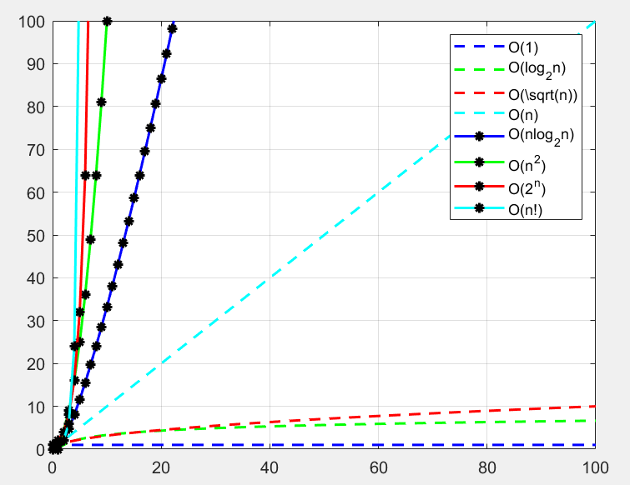
增长的阶
影响增长率的关键是函数的（最高）阶
函数的系数大小随着n的增大不是很关键

Slide 7
Quick log refresher
增长的阶
All logarithms in this course are base 2
log(n) : how many times do you need to divide n by 2 in order to get down to 1?
32
16
8
4
2
1
64
32
16
8
4
2
1
log(128) = 7
log(256) = 8
log(512) = 9
.
.
.
log(number of particles in the universe) < 280
log(n) grows very slowly with n.
log(32) = 5
log(64) = 6

Slide 8
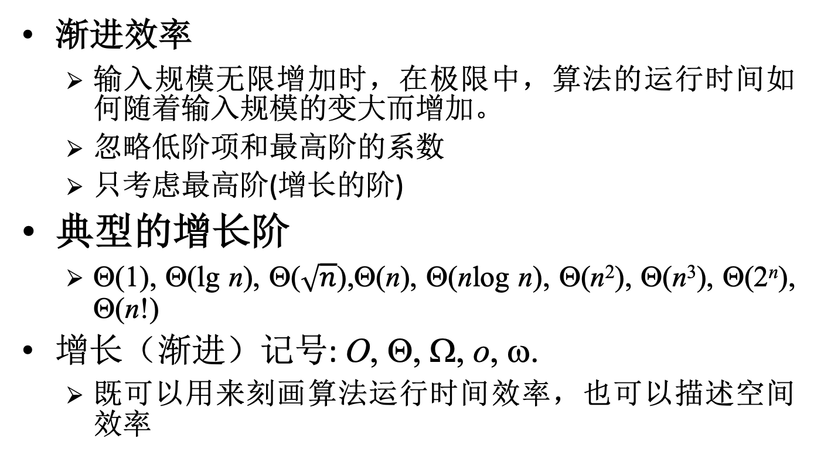
增长函数
渐进效率
输入规模无限增加时，在极限中，算法的运行时间如何随着输入规模的变大而增加。
忽略低阶项和最高阶的系数
只考虑最高阶(增长的阶)
典型的增长阶
Θ(1), Θ(lg n), Θ($\sqrt{n}$),Θ(n), Θ(nlog n), Θ(n²), Θ(n³), Θ(2^{n}), Θ(n!)
增长（渐进）记号: O, Θ, Ω, o, ω.
既可以用来刻画算法运行时间效率，也可以描述空间效率

Slide 9
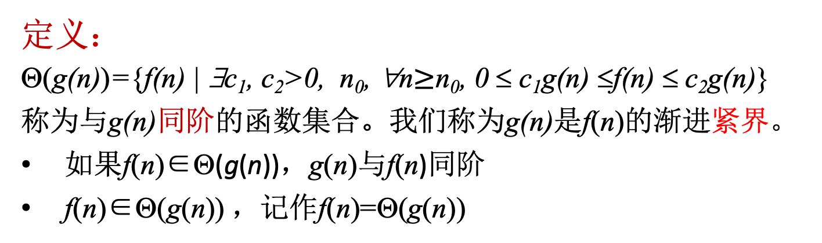
同阶函数集合
定义：
Θ(g(n))={f(n) | ∃c₁, c₂>0, n₀, ∀n$≥$n₀, 0 ≤ c₁g(n) ≤f(n) ≤ c₂g(n)}
称为与g(n)同阶的函数集合。我们称为g(n)是f(n)的渐进紧界。
如果f(n)∈Θ(g(n))，g(n)与f(n)同阶
f(n)∈Θ(g(n)) ，记作f(n)=Θ(g(n))
c₂g(n)
f(n)
g(n) 是f(n)的渐进紧界
c₁g(n)
引入c1, c2 排除了最高阶系数的影响
n
n₀
f(n) = Θ( g(n))

Slide 10
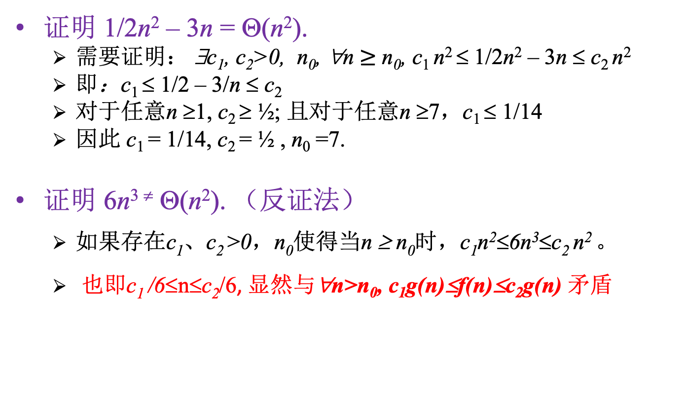
Θ(g(n)) 函数的例子
证明 1/2n² – 3n = Θ(n²).
需要证明： ∃c₁, c₂>0, n₀, ∀n$≥$ n₀, c₁ n² ≤ 1/2n² – 3n ≤ c₂ n²
即：c₁ ≤ 1/2 – 3/n ≤ c₂
对于任意n ≥1, c₂ ≥ ½; 且对于任意n ≥7，c₁ ≤ 1/14
因此 c₁ = 1/14, c₂ = ½ , n₀ =7.
证明 6n^{3 ≠} Θ(n²). （反证法）
如果存在c₁、c₂ >0，n₀使得当n ≥ n₀时，c₁n²≤6n³≤c₂ n² 。
也即c₁ /6≤n≤c₂/6, 显然与∀n>n₀, c₁g(n)≤f(n)≤c₂g(n) 矛盾
当然也可以选择其他合适的n₀和c₁,c₂

Slide 11
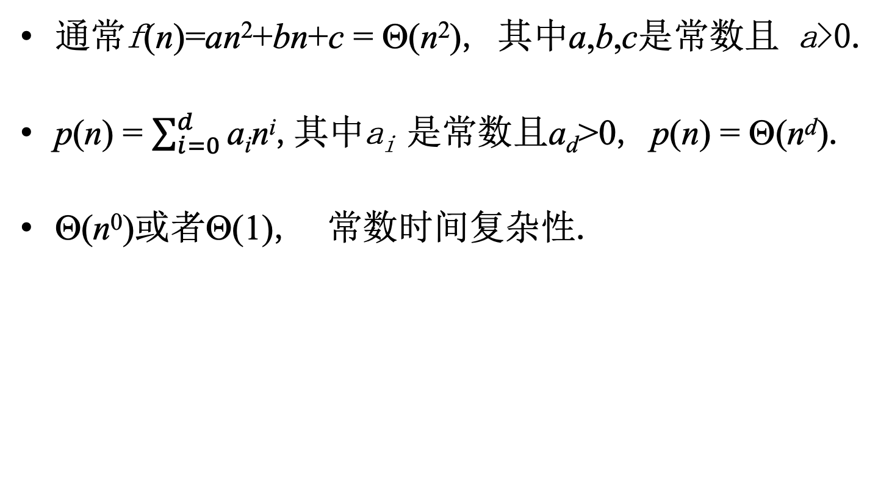
Θ(g(n)) 函数的例子（重要）
通常f(n)=an²+bn+c = Θ(n²), 其中a,b,c是常数且 a>0.
p(n) = $\sum_{i=0}^{d}{\text{a}\text{i}\text{n}\text{i}}$,其中a_{i} 是常数且a_{d}>0, p(n) = Θ(n^{d}).
Θ(n⁰)或者Θ(1), 常数时间复杂性.
低阶项和最高阶项的系数都可以省略

Slide 12
低阶函数集合
定义：
对于给定的函数g(n),O(g(n))={f(n): 存在正常数c和n₀ 满足对于所有n≥ n_{0，}0≤ f(n) ≤ cg(n)}，我们称为g(n)是f(n)的渐进上界（upper bound）
记作f(n) ∈ O( g(n)), 或简记为f(n) = O( g(n)).
cg(n)
f(n)
f(n) = O( g(n))
n
n₀

Slide 13
Θ(g(n))和O(g(n))的关系
f(n) = Θ( g(n)) ⇒ f(n) = O( g(n)) ，反过来不一定成立
Θ标记强于O标记.
Θ( g(n)) ⊆ O( g(n))
an²+bn+c = Θ(n²), 且=O(n²)
an+b = O(n²). 为什么？
n =O(n²) !!!
O标记, 表示渐进上界
Θ标记, 表示渐进紧界
一些讨论: 如果一种算法的最好运行时间是O(n)，最坏是O(n²)，那么：
O(n²) 适用于所有的输入，即使对于最好情况也成立，因为O(n) ∈ O(n²).
然而Θ(n²)只能用于最坏情况，不能应用到最好情况，因为Θ(n) ≠ Θ(n²) .
如果f(n)=O(n^{k}), k是常数，则称f(n)是多项式界限的。

Slide 14
高阶函数集合
定义：
对于给定的函数g(n), Ω(g(n))={f(n): 存在正常数c和n₀ ，使得对于所有n≥ n₀，0 ≤ cg(n) ≤ f(n)}
记作f(n) ∈ Ω( g(n)), 或简记为f(n) = Ω( g(n)).
我们称为g(n)是f(n)的渐进下界（lower bound）
f(n)
cg(n)
n
n₀
f(n) = Ω( g(n))

Slide 15
O, Θ,Ω标记的关系
对于f(n)和g(n), f(n) = Θ(g(n))当且仅当f(n) = O(g(n))且f(n) = Ω(g(n)).
O: 渐进上界
Θ: 渐进紧（确）界
Ω: 渐进下界

Slide 16
关于Ω 标记
可以用来描述运行时间的最好情况
对所有输入都正确
如果一种算法的最好运行时间是Ω(n)，最坏运行时间是Ω(n²)，但是这种情况说运行时间是Ω(n²)则有误，因为直接说运行时间，不加修饰语，意味着需要对所有可能的输入都成立。
可以用来描述问题
排序问题的时间复杂性是Ω(n)
问题的下界是解决该问题的所有算法中所需要的最小时间复杂性。

Slide 17
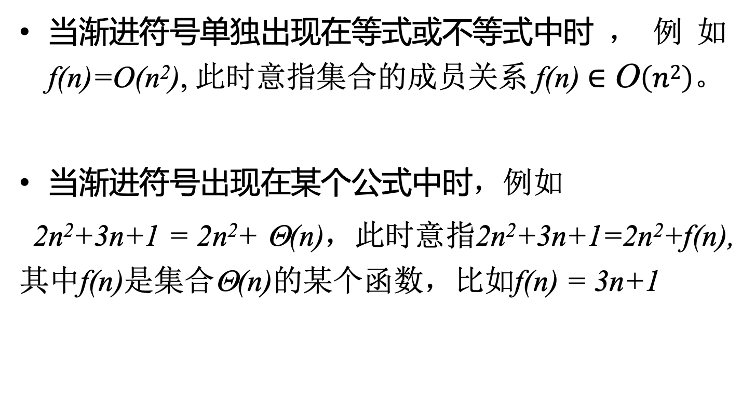
等式和不等式中的渐进符号
当渐进符号单独出现在等式或不等式中时，例如 f(n)=O(n²), 此时意指集合的成员关系 f(n) $∈\text{O}\left(n2\right)。$
当渐进符号出现在某个公式中时，例如
2n²+3n+1 = 2n²+ Θ(n)，此时意指2n²+3n+1=2n²+f(n),其中f(n)是集合Θ(n)的某个函数，比如f(n) = 3n+1

Slide 18
严格低阶函数集合
定义：
给定一个函数g(n),o(g(n)) = {f(n): 对于任意正常数c，存在一个正数n₀，从而对所有n ≥ n_{0，}满足0 ≤ f(n) < cg(n) }
记作f(n) ∈ o( g(n)), 或者简写为 f(n) = o( g(n)).
2g(n)
g(n)
1/2g(n)
f(n)
n₀
n₀
n₀
n
f(n) = o( g(n))

Slide 19
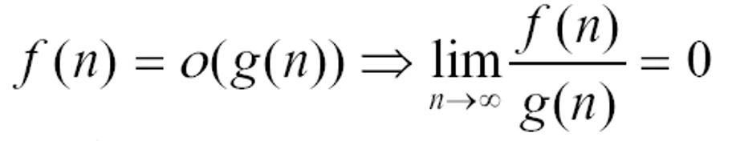
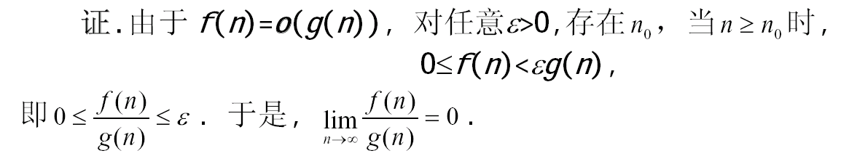
关于o标记
O标记可能是或不是紧的
2n² = O(n²) 是紧的, 但2n = O(n²)不是紧的.
o标记用于标记上界但不是紧的情况
2n = o(n²), 但是2n² ≠ o(n²).
区别: 存在某个正常数c在O标记中，但所有正常数c在o标记中.

Slide 20
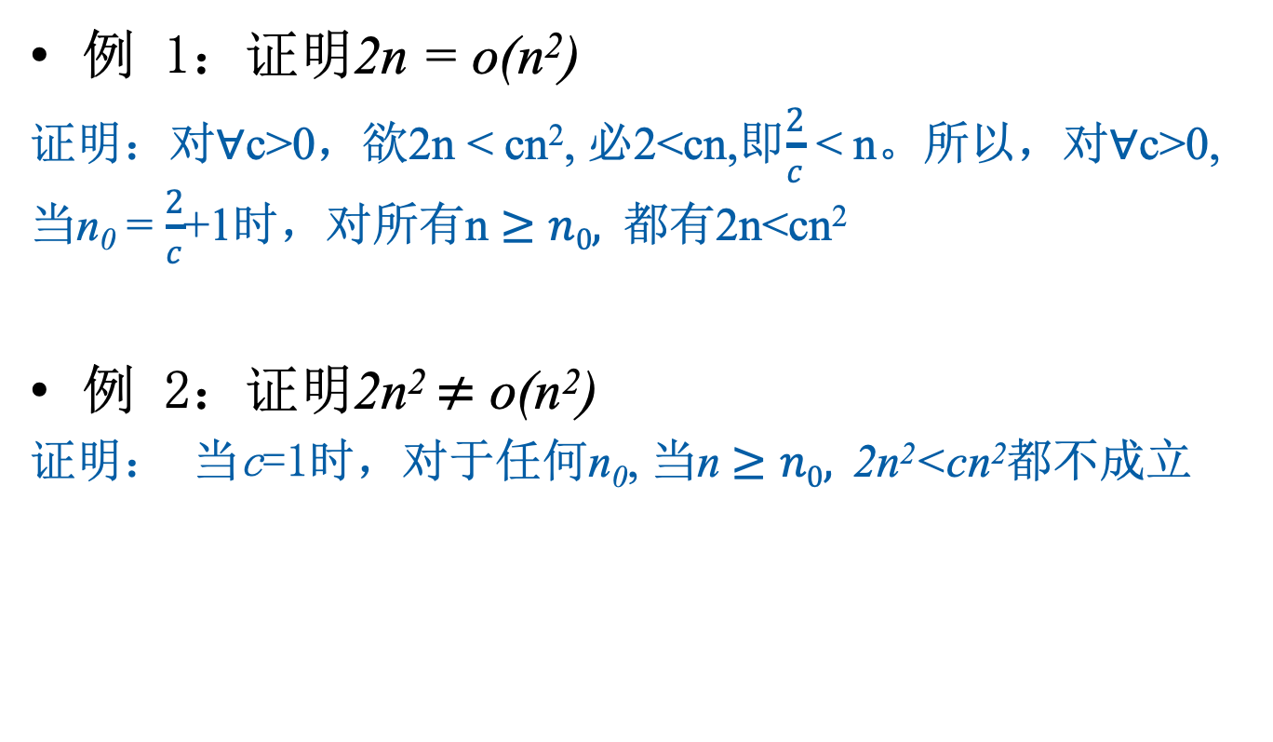
严格低阶函数
例 1：证明2n = o(n²)
证明：对$∀$c>0，欲2n < cn², 必2<cn,即$\frac{2}{c}$ < n。所以，对$∀$c>0,当n₀ = $\frac{2}{c}$+1时，对所有n $≥n0,$都有2n<cn²
例 2：证明2n² $≠$ o(n²)
证明： 当c=1时，对于任何n₀, 当n $≥n0,$2n²<cn²都不成立
注：可以对不同的c选取不同的n₀

Slide 21
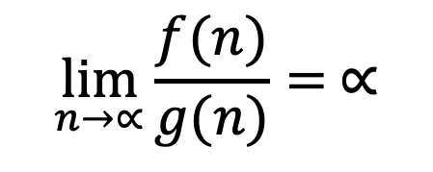
严格高阶函数集合
对于给定函数g(n),
ω(g(n))={f(n): 对于任意正常数c, 存在正数n₀ 对于n≥ n₀，0 ≤ cg(n) <f(n)}
记作f(n) ∈ ω( g(n)), 或者简记为f(n) = ω( g(n)).
ω标记与Ω标记的关系, 类似o标记与O标记的关系, ω表示不紧的下界.
n²/2 = ω(n), 但n²/2 ≠ ω(n²)
f(n) = ω( g(n))当且仅当g(n)=o(f(n)).
$$\lim_{n→∝}{\frac{f(n)}{g(n)}= ∝}$$

Slide 22
渐进符号的性质
传递性: 所有五个标记
f(n) = Θ(g(n)) 且g(n) = Θ(h(n)) ➔ f(n) = Θ(h(n))
自反性: O, Θ, Ω .
f(n) = Θ(f(n))
对称性: Θ
f(n) = Θ(g(n)) 当且仅当g(n) = Θ(f(n))
反（转置）对称性:
f(n) = O( g(n))当且仅当 g(n) = Ω(f(n)).
f(n) = o( g(n))当且仅当 g(n) = ω(f(n)).

Slide 23
不同的增长记号对比
同阶函数集合：Θ(g(n))={f(n) | ∃c₁, c₂>0, n₀,；∀n>n₀, c₁g(n)≤f(n)≤c₂g(n)}
低阶函数集合：O(g(n))={f(n)| ∃c，n₀>0；∀n≥ n₀；0≤ f(n) ≤ cg(n)}
严格低阶函数集合：o(g(n))={f(n)| ∀c>0 ； ∃n₀>0 ，
∀ n≥ n₀；0≤ f(n) <cg(n) }
高阶函数集合：Ω(g(n))={f(n): ∃c，n₀>0 ；∀n≥ n₀；0 ≤ cg(n) ≤ f(n)}
严格高阶函数集合：ω(g(n))={f(n): ∀c>0 ； ∃n₀>0 ，
∀ n≥ n₀；0 ≤ cg(n) <f(n)}

Slide 24
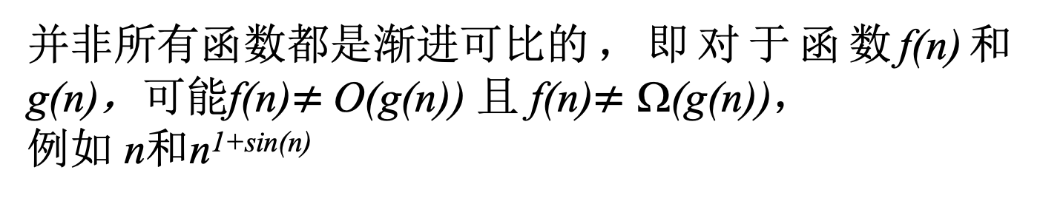
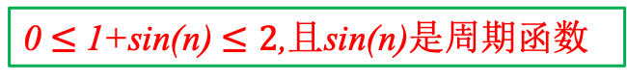
注意
！
并非所有函数都是渐进可比的，即对于函数f(n)和g(n)，可能f(n)$≠$O(g(n)) 且 f(n)$≠\text{Ω}$(g(n))，
例如 n和n^{1+sin(n)}
0 $≤$1+sin(n) $≤2$,且sin(n)是周期函数

Slide 25
本讲内容
2.1 计算复杂性函数的阶
2.2 和式的估计与界限
2.3 递归方程

Slide 26
为什么需要和式的估计与界限
for l=2 to n
for i=1 to n-l+1 do
j=i+l-1;
m[i, j]=∞;
for k=i to j-1 do
q=m[i, k]+m[k+1, j]+p_{i-1}p_{k}p_{j}
if q<m[i, j] then m[i,j]=q;
当一个算法包含循环体时，运行时间需要求和。
阅读《算法导论》附录A

Slide 27
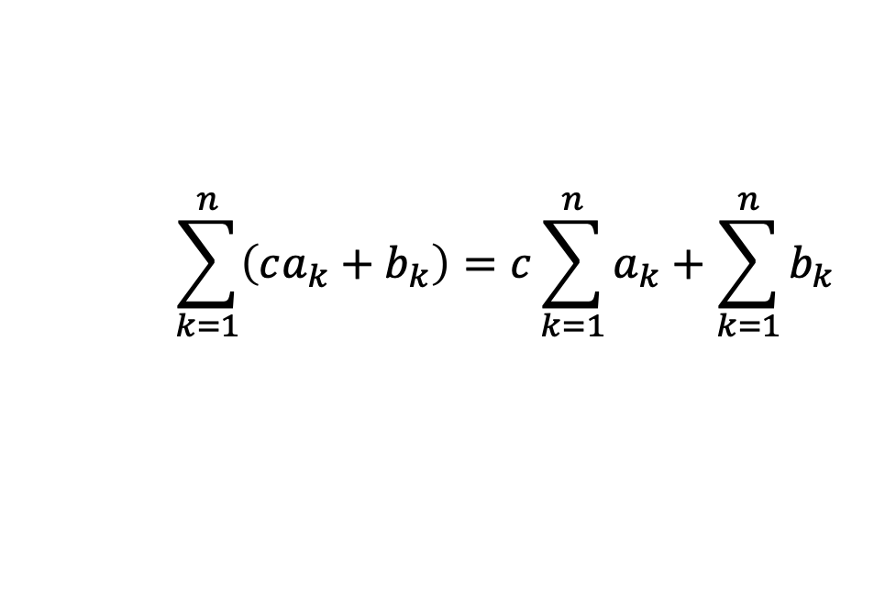
和式的估计
1. 线性和
$$\sum_{k=1}^{n}{\left(ca_{k}+b_{k}\right)}=c\sum_{k=1}^{n}{a_{k}}+\sum_{k=1}^{n}{b_{k}}$$

Slide 28
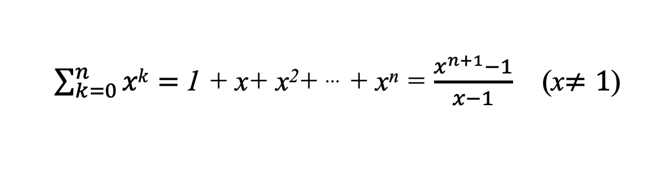
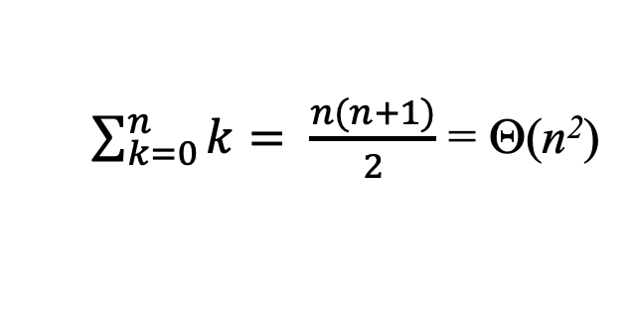
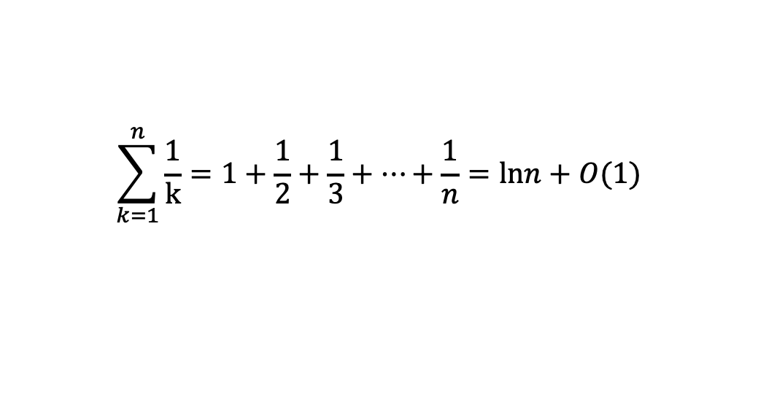
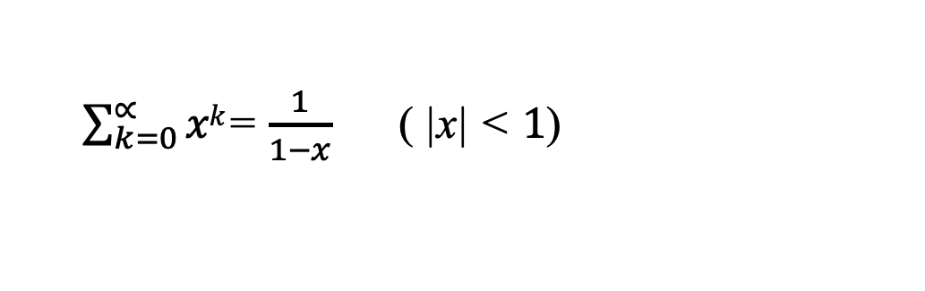
和式的估计
2 级数
等差级数
几何级数
调和级数
$\sum_{k=0}^{n}{k}= \frac{n(n+1)}{2}$ = Θ(n²)
$\sum_{k=0}^{n}{xk}=$1 + x+ x²+ … + x^{n} = $\frac{x^{n+1}−1}{x−1}$ (x$≠1$)
$\sum_{k=0}^{∝}{xk}$= $\frac{1}{1−x}$ ( |x| < $1$)
$$\sum_{k=1}^{n}{\frac{1}{k}}=1+\frac{1}{2}+\frac{1}{3}+…+\frac{1}{n}=lnn+O(1)$$
怎么求？请看后续分解。

Slide 29
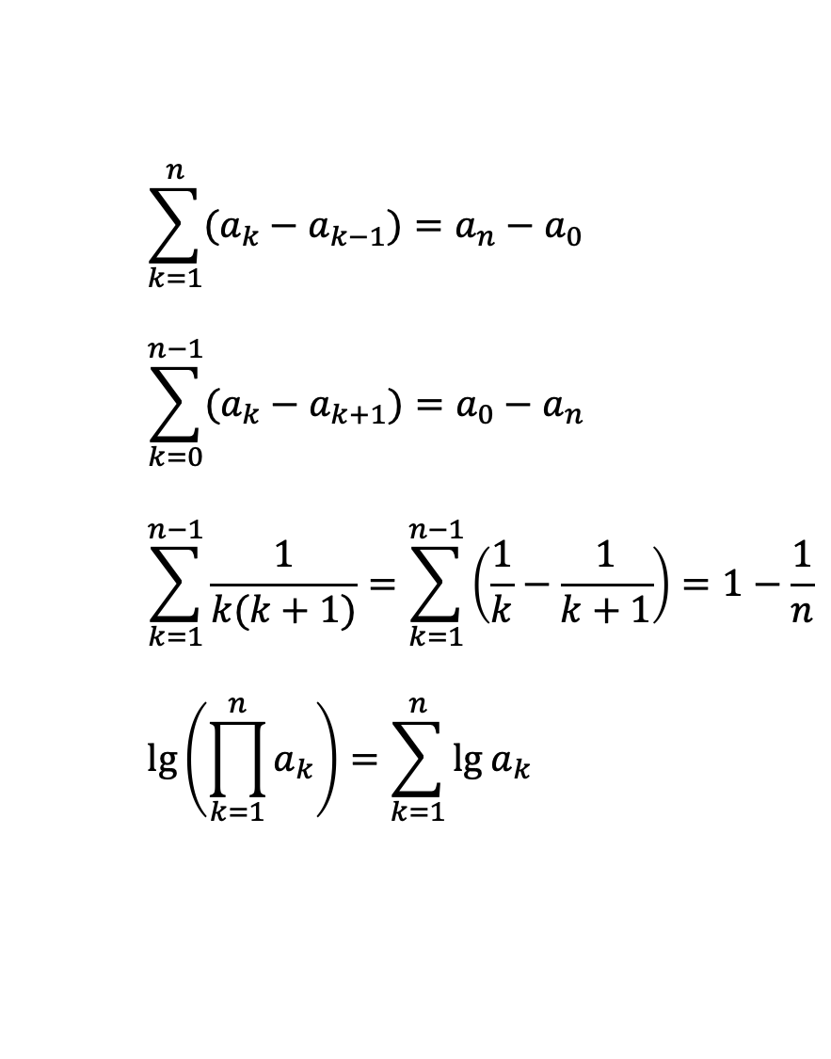
和式的估计
2 级数
裂项级数
$$\sum_{k=1}^{n}{(a_{k}−a_{k−1})}=a_{n}−a_{0}$$
$$\sum_{k=0}^{n−1}{(a_{k}−a_{k+1})}={a_{0}−a}_{n}$$
$$\sum_{k=1}^{n−1}{\frac{1}{k(k+1)}}=\sum_{k=1}^{n−1}{\left(\frac{1}{k}−\frac{1}{k+1}\right)}=1−\frac{1}{n}$$
$$lg\left(\prod_{k=1}^{n}{a_{k}}\right)=\sum_{k=1}^{n}{lg{ a}_{k}}$$

Slide 30
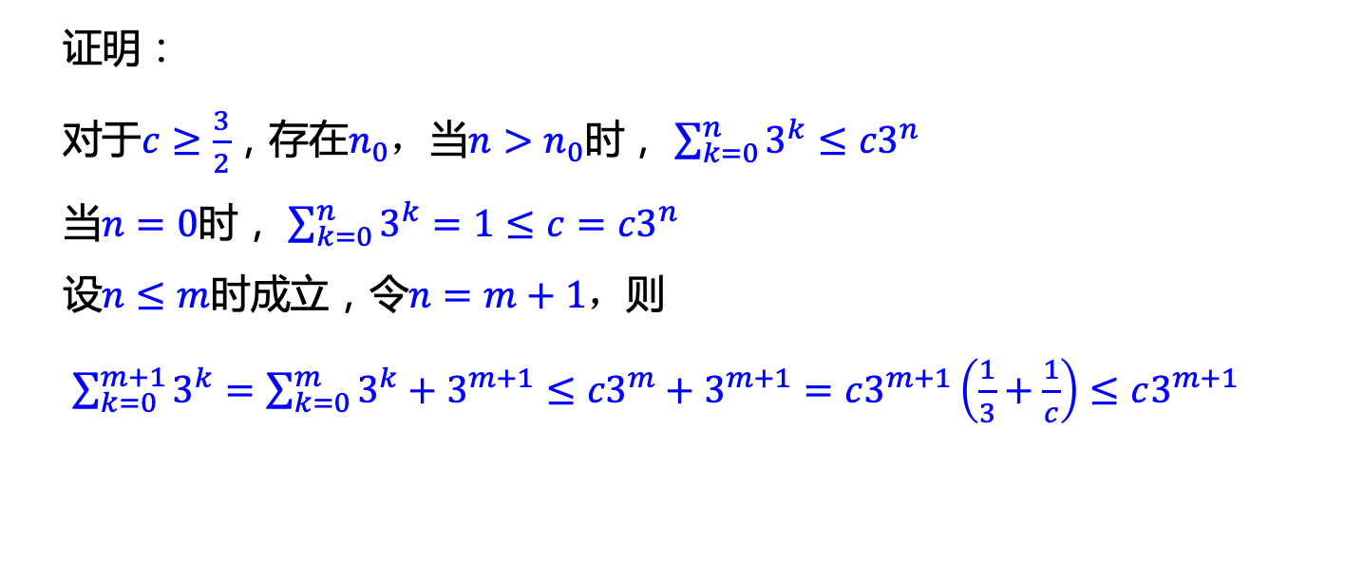
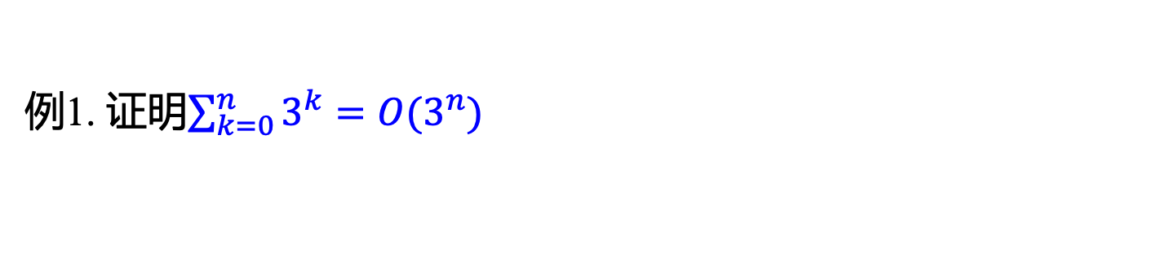
和式的估计
3. 计算和的界限
采用数学归纳法
例1. 证明$\sum_{k=0}^{n}{3^{k}}=O(3^{n})$
注意：使用数学归纳法时，对于不同的n，使用相同的c值。
证明：
对于$c≥\frac{3}{2}$，存在$n_{0}，$当${n>n}_{0}$时， $\sum_{k=0}^{n}{3^{k}}≤{c3}^{n}$
当$n=0$时， $\sum_{k=0}^{n}{3^{k}}=1≤{c=c3}^{n}$
设$n≤m$时成立，令$n=m+1$，则
$\sum_{k=0}^{m+1}{3^{k}=\sum_{k=0}^{m}{3^{k}+3^{m+1}}}≤{c3}^{m}+3^{m+1}=c3^{m+1}\left(\frac{1}{3}+\frac{1}{c}\right)≤c3^{m+1}$
为什么是3/2？
第二数学归纳法

Slide 31
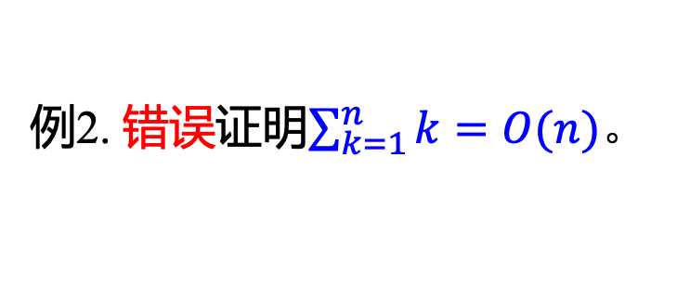
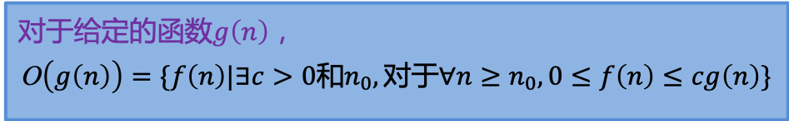
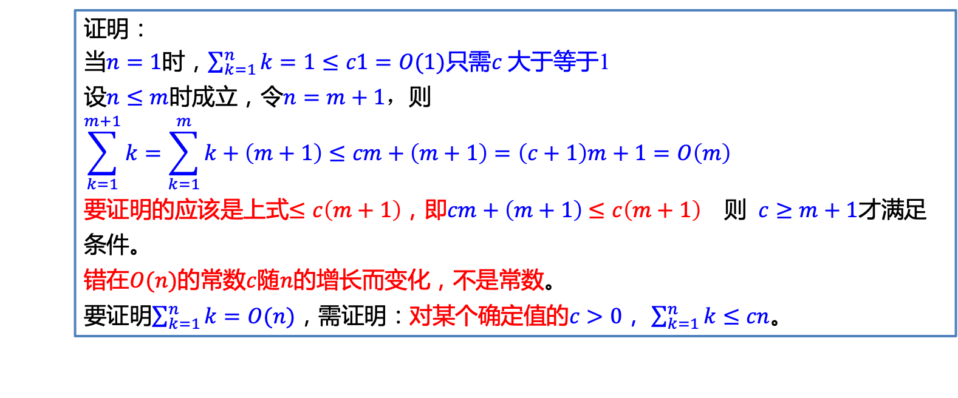
和式的估计
3. 计算和的界限
采用数学归纳法
对于给定的函数$g\left(n\right)$，
$$\text{O}\left(g\left(n\right)\right)=\{f\left(n\right)|∃c>0\text{和}n_{0},\text{对于}∀n≥n_{0},0≤f\left(n\right)≤cg\left(n\right)\}$$
例2. 错误证明$\sum_{k=1}^{n}{k}=O(n)$。
证明：
当$n=1$时，$\sum_{k=1}^{n}{k}=1≤c1=O(1)$只需$c$大于等于1
设$n≤m$时成立，令$n=m+1$，则
$$\sum_{k=1}^{m+1}{k}=\sum_{k=1}^{m}{k}+\left(m+1\right)≤cm+\left(m+1\right)=\left(c+1\right)m+1=O\left(m\right)$$
要证明的应该是上式$≤c\left(m+1\right)$，即$cm+\left(m+1\right)$ $≤c\left(m+1\right)$ 则 $c≥m+1$才满足条件。
错在$O(n)$的常数$c$随$n$的增长而变化，不是常数。
要证明$\sum_{k=1}^{n}{k}=O(n)$，需证明：对某个确定值的$c>0$， $\sum_{k=1}^{n}{k}≤cn$。
错误

Slide 32
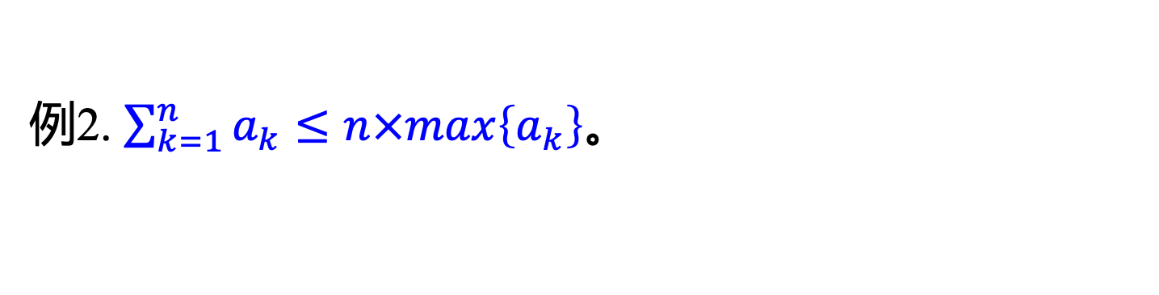
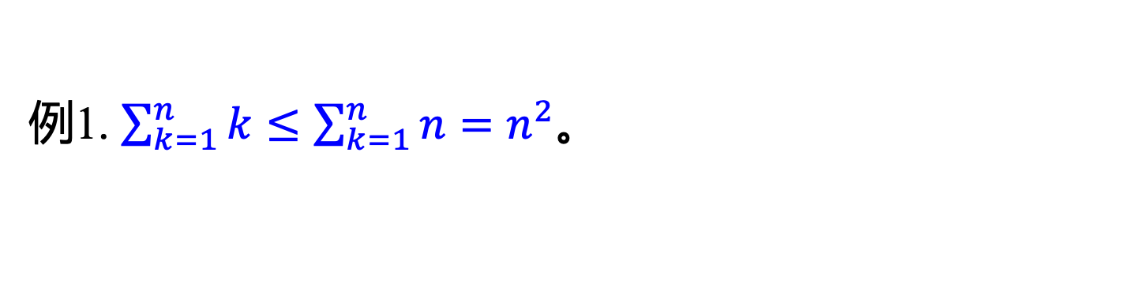
和式的估计
3. 计算和的界限
直接求解，通过用级数中最大项的界作为其他项的界
例1. $\sum_{k=1}^{n}{k}≤\sum_{k=1}^{n}{n}=n^{2}$。
例2. $\sum_{k=1}^{n}{a_{k}}≤n×max\left\{a_{k}\right\}$。

Slide 33
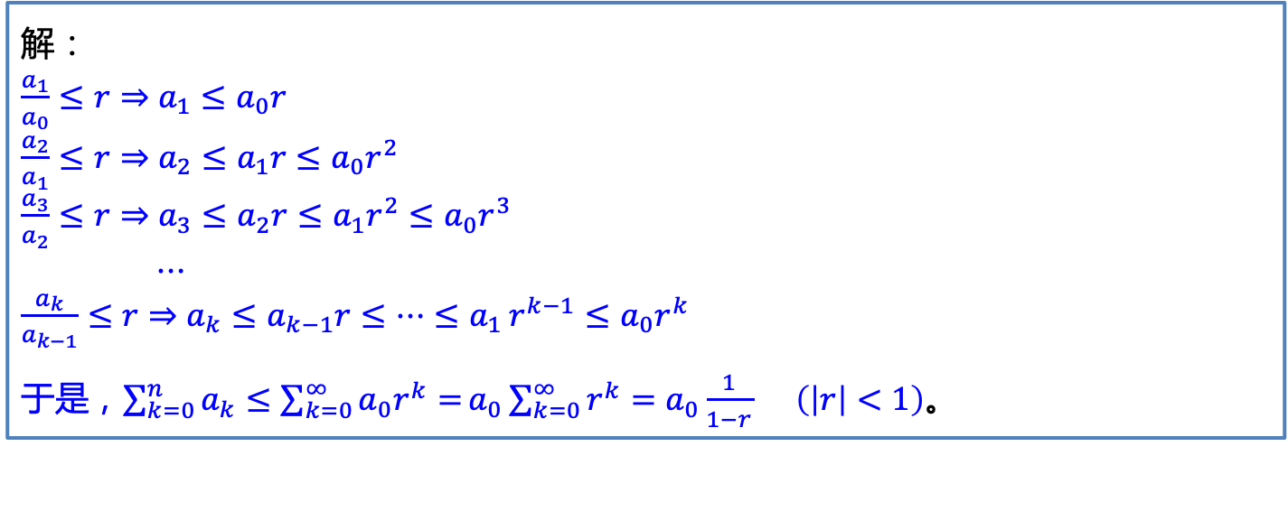
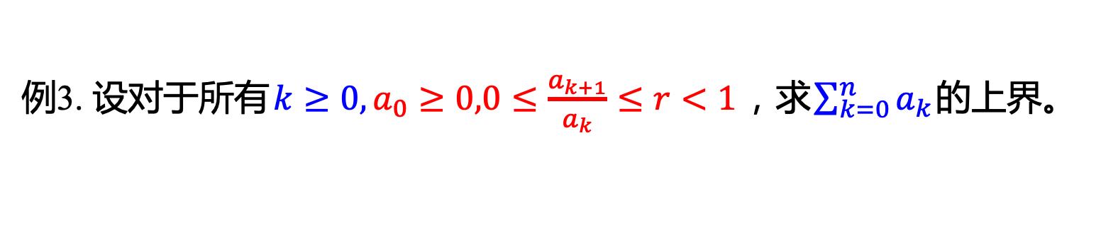
和式的估计
当一个级数以几何级数（指数级数）增长时，用最大项作为每一项的上界过于宽松，并不理想。
3. 计算和的界限
直接求解，通过求解每一项的界
例3. 设对于所有$k≥0,a_{0}≥0,0≤\frac{a_{k+1}}{a_{k}}≤r<1$，求$\sum_{k=0}^{n}{a_{k}}$的上界。
解：
$\frac{a_{1}}{a_{0}}≤r⇒$ $a_{1}≤a_{0}r$
$\frac{a_{2}}{a_{1}}≤r⇒$ $a_{2}≤a_{1}r$ $≤a_{0}r^{2}$
$\frac{a_{3}}{a_{2}}≤r⇒$ ${a_{3}≤a}_{2}r≤a_{1}r^{2}≤a_{0}r^{3}$
$⋯$
$\frac{a_{k}}{a_{k−1}}≤r⇒$ ${a_{k}≤a}_{k−1}r≤{⋯≤a}_{1}r^{k−1}≤a_{0}r^{k}$
于是，$\sum_{k=0}^{n}{a_{k}≤\sum_{k=0}^{∞}{a_{0}r^{k}=}}a_{0}\sum_{k=0}^{∞}{r^{k}=a_{0}\frac{1}{1−r}} \left(\left|r\right|<1\right)$。

Slide 34
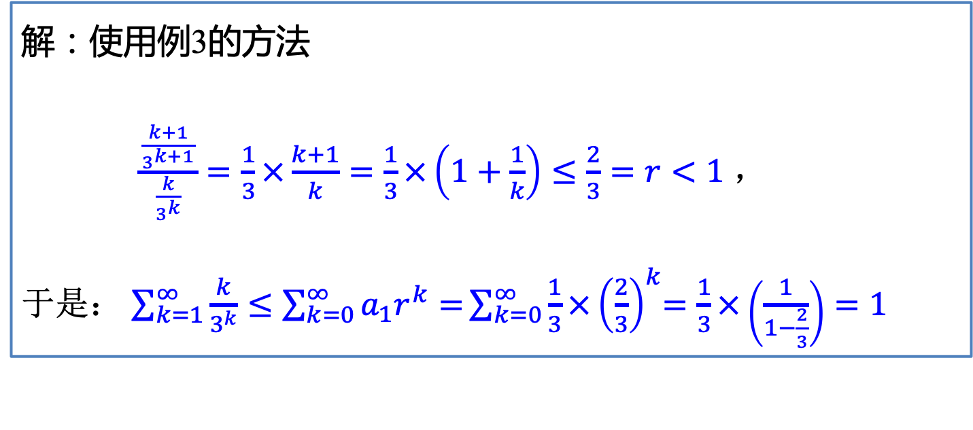
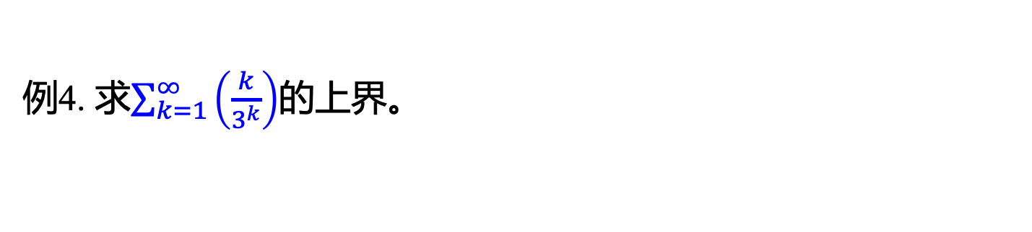
和式的估计
3. 计算和的界限
直接求解，通过求解每一项的界
例4. 求$\sum_{k=1}^{∞}{\left(\frac{k}{3^{k}}\right)}$的上界。
解：使用例3的方法
$\frac{\frac{k+1}{3^{k+1}}}{\frac{k}{3^{k}}}=\frac{1}{3}×\frac{k+1}{k}=\frac{1}{3}×\left(1+\frac{1}{k}\right)≤\frac{2}{3}=r<1$ ，
于是： $\sum_{k=1}^{∞}{\frac{k}{3^{k}}≤\sum_{k=0}^{∞}{a_{1}r^{k}=}\sum_{k=0}^{∞}{\frac{1}{3}{×\left(\frac{2}{3}\right)}^{k}=\frac{1}{3}×\left(\frac{1}{1−\frac{2}{3}}\right)}}=1$

Slide 35
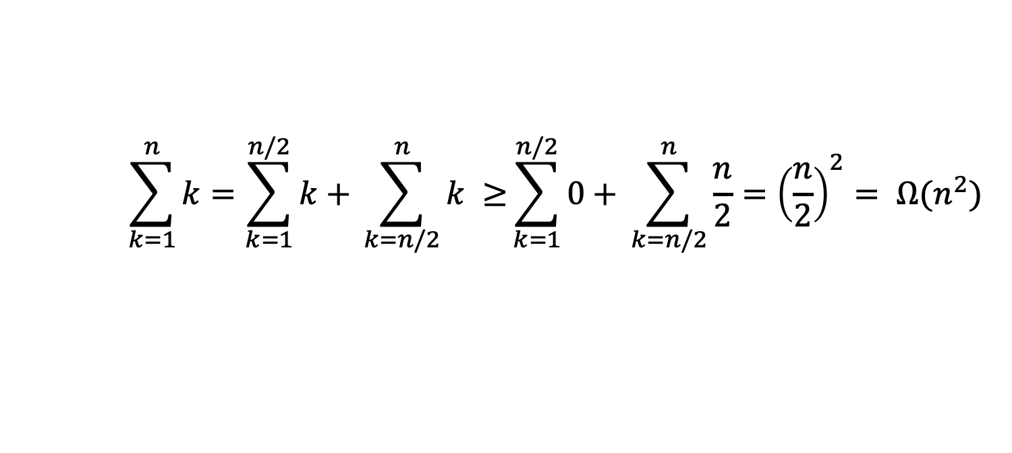
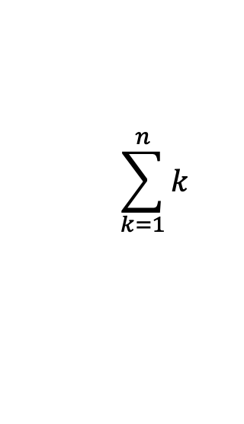
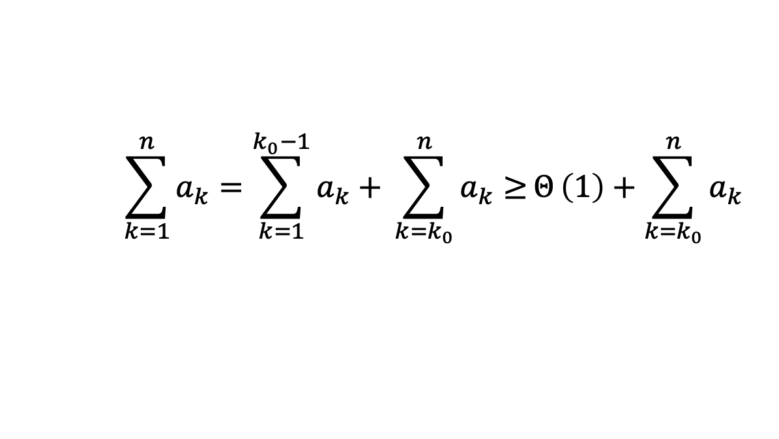
和式的估计
3. 计算和的界限
直接求解，分割（分裂）求和
将和式项分割，并忽略其常数个起始项，对常数k₀:
$$\sum_{k=1}^{n}{a_{k}=\sum_{k=1}^{k_{0}−1}{a_{k}+ }\sum_{k=k_{0}}^{n}{a_{k}≥}Θ}\left(1\right)+\sum_{k=k_{0}}^{n}{a_{k}}$$
$$\sum_{k=1}^{n}{k}$$
例 5. 用分割求和的方法求 的下界
$$\sum_{k=1}^{n}{k=\sum_{k=1}^{n/2}{k+ }\sum_{k=n/2}^{n}{k ≥}\sum_{k=1}^{n/2}{0+ }\sum_{k=n/2}^{n}{\frac{n}{2}}={\left(\frac{n}{2}\right)}^{2}= Ω(n^{2})}$$

Slide 36
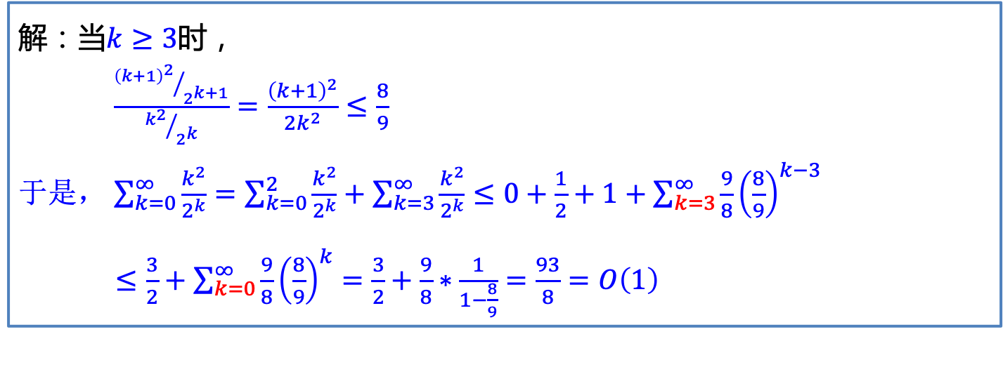

和式的估计
3. 计算和的界限
直接求解，分割（分裂）求和
将和式项分割，并忽略其常数个起始项，对常数k₀:
例6. 求 $\sum_{k=0}^{∞}{\frac{k^{2}}{2^{k}}}$ 的上界。
解：当$k≥3$时，
$\frac{{{\left(k+1\right)}^{2}}/{2^{k+1}}}{{k^{2}}/{2^{k}}}=\frac{{\left(k+1\right)}^{2}}{2k^{2}}≤\frac{8}{9}$
于是， $\sum_{k=0}^{∞}{\frac{k^{2}}{2^{k}}}=\sum_{k=0}^{2}{\frac{k^{2}}{2^{k}}}+\sum_{k=3}^{∞}{\frac{k^{2}}{2^{k}}}≤0+\frac{1}{2}+1+\sum_{k=3}^{∞}{\frac{9}{8}}{\left(\frac{8}{9}\right)}^{k−3}$
$≤\frac{3}{2}+\sum_{k=0}^{∞}{\frac{9}{8}}{\left(\frac{8}{9}\right)}^{k}=\frac{3}{2}+\frac{9}{8}∗\frac{1}{1−\frac{8}{9}}=\frac{93}{8}=O\left(1\right)$
为什么要从3分割开？
直接使用之前例3的方法为什么不行？

Slide 37
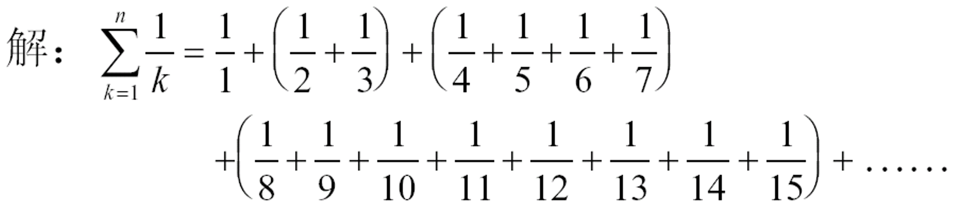
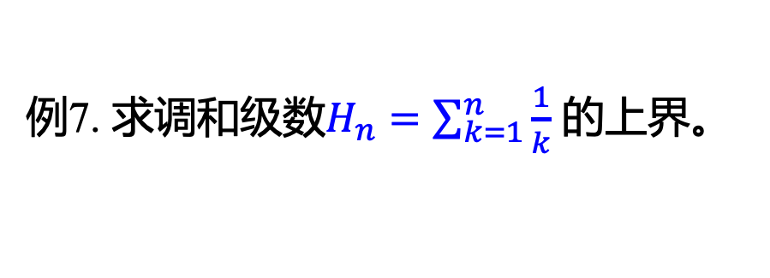
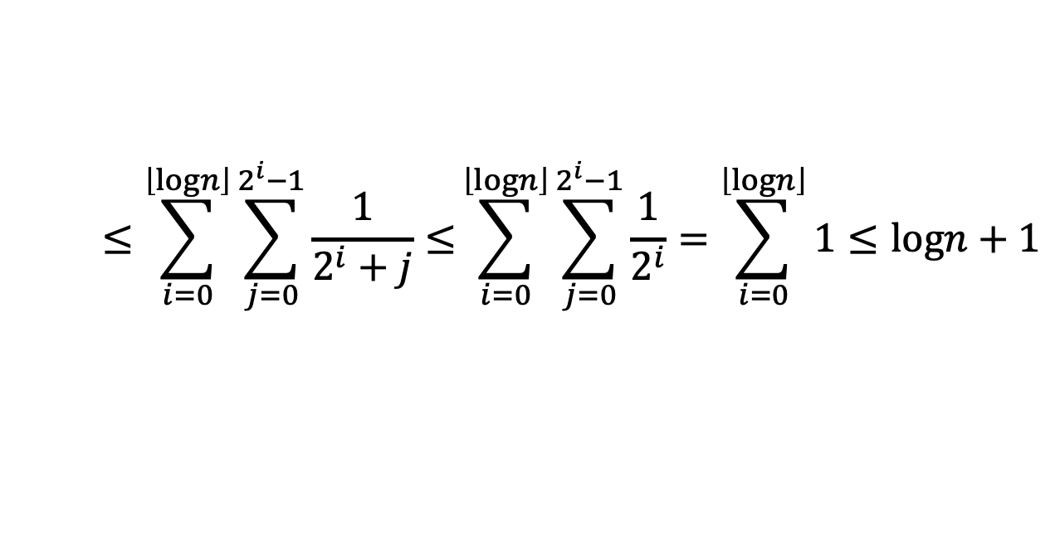
和式的估计
3. 计算和的界限
直接求解，分割（分裂）求和
例7. 求调和级数$H_{n}=\sum_{k=1}^{n}{\frac{1}{k}}$ 的上界。
调和级数的解法一
$$≤\sum_{i=0}^{\left\lfloor logn\right\rfloor }{\sum_{j=0}^{2^{i}−1}{\frac{1}{2^{i}+j}≤}}\sum_{i=0}^{\left\lfloor logn\right\rfloor }{\sum_{j=0}^{2^{i}−1}{\frac{1}{2^{i}}=\sum_{i=0}^{\left\lfloor logn\right\rfloor }{1}≤logn+1}}$$

Slide 38
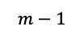
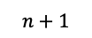
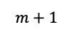
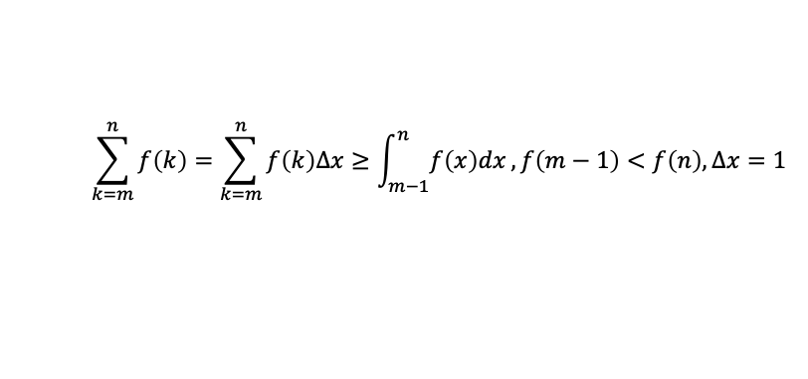
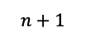
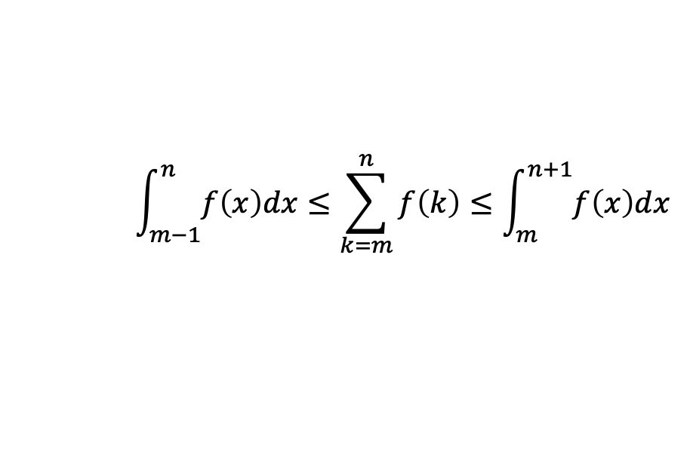
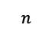
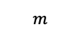
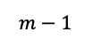
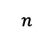
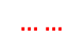
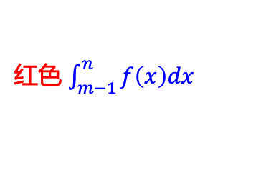
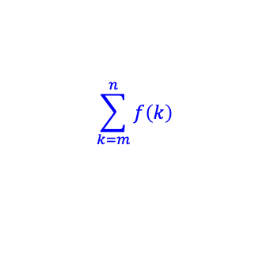
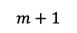





积分求和的近似
如果f(k)单调递增，则
$$\int_{m−1}^{n}{f\left(x\right)dx}≤\sum_{k=m}^{n}{f\left(k\right)≤\int_{m}^{n+1}{f\left(x\right)dx}}$$
$$\sum_{k=m}^{n}{f\left(k\right)}$$
$$\sum_{k=m}^{n}{f\left(k\right)}$$
$$m−1$$
$$m$$
$$……$$
$$m+1$$
$$n$$
$$n+1$$
$$……$$
红色 $\int_{m−1}^{n}{f\left(x\right)dx}$
$$m−1$$
$$m$$
$$m+1$$
$$n$$
$$n+1$$
红色 $\int_{m}^{n+1}{f\left(x\right)dx}$
$$\sum_{k=m}^{n}{f\left(k\right)=\sum_{k=m}^{n}{f\left(k\right)∆x≥\int_{m−1}^{n}{f\left(x\right)dx}}, f\left(m−1\right)<f\left(n\right),∆x=1}$$
$$\sum_{k=m}^{n}{f\left(k\right)=\sum_{k=m}^{n}{f\left(k\right)∆x≤\int_{m}^{n+1}{f\left(x\right)dx}} }$$

Slide 39




积分求和的近似
如果f(k)单调递减，则
$$\int_{m}^{n+1}{f\left(x\right)dx}≤\sum_{k=m}^{n}{f\left(k\right)≤\int_{m−1}^{n}{f\left(x\right)dx}}$$
例 8： 采用积分求和的方式计算调和级数的上下界
$$\sum_{k=1}^{n}{\frac{1}{k}≥\int_{1}^{n+1}{\frac{dx}{x}}=ln( n+1)}$$
调和级数的解法二
$$\sum_{k=2}^{n}{\frac{1}{k}≤\int_{1}^{n}{\frac{dx}{x}}=ln n}$$
$$ln⁡(n+1)≤\sum_{k=1}^{n}{\frac{1}{k}≤ln n+1}$$

Slide 40
本讲内容
2.1 计算复杂性函数的阶
2.2 和式的估计与界限
2.3 递归方程

Slide 41

递归方程
斐波那契数列
递归解法
$$F\left(n\right)=\left\{\begin{matrix}1, n=1 \\ 1, n=2 \\ F\left(n−1\right)+F\left(n−2\right), n>2\end{matrix}\right.$$
public int fib(int n) {
if (n < 1) {
return -1;
}
if (n == 1 || n == 2) {
return 1;
}
return fib(n - 1) + fib(n - 2);
}

Slide 42

递归方程
方程 表示了一种递归关系。
递归方程描述了T(n)与T(<n)之间的关系
挑战：
T(n)=2 T($\frac{n}{2}$)+11n
给定一个表示代价的递归方程T(n) ，能否找到T(n)的解析解（closed-form expression）?
Solution: T(n) = O(nlogn)

Slide 43

递归方程的初始条件
递归方程需有基本情况或初始条件。
$T\left(n\right)=2∗T\left(\frac{n}{2}\right)+11∗n$ with $T\left(1\right)=1$
不同于
$T\left(n\right)=2∗T\left(\frac{n}{2}\right)+11∗n$ with $T\left(1\right)=1000000000$
递归方程描述了$T\left(n\right)$与$T\left(<n\right)$之间的关系
然而，$T\left(1\right)=O(1)$，因此，我们可以忽略具体的值
忽略边界条件：
对于一个常量规模的输入，算法运行时间为常量，对于足够小的n，T(n) 为常量，改变T(1)不会改变函数的增长阶。

Slide 44
求解递归方程的三个主要方法
替换（代入）方法:
首先猜想（界）；
然后用数学归纳法证明.
迭代（递归树）方法:
画出递归树：节点表示不同层次的递归调用产生的代价；
把递归式转化为一个和式；
然后用估计和的方法来求解。
Master定理（主定理，主方法）方法:
求解型为T(n)=aT(n/b)+f(n)的递归方程
阅读《算法导论》4.3-4.6

Slide 45
替换（代入）方法
步骤
首先猜想界
然后用数学归纳法

Slide 46

替换（代入）方法
例1：求解
的上界
根据经验，猜测其解为 T(n) = O(nlogn)，要求证明：$∃$C>0, T(n) $≤$ cnlogn。
归纳法证明（第二数学归纳法）：
1) 假设对于正整数m<n都成立，
那么T($\left\lfloor n/2\right\rfloor )≤c\left\lfloor n/2\right\rfloor$ log $(\left\lfloor n/2\right\rfloor$)；
2) 将其代入递归式，得到：
T(n) $≤$ $2(c\left\lfloor n/2\right\rfloor$ log $(\left\lfloor n/2\right\rfloor$))+n $≤$ c n log(n/2) + n
$=$ cn logn – cn log2 + n
$=$ cn logn – cn + n
$≤$ cn logn，当 c $≥$ 1
注意：使用数学归纳法时，对于不同的n，使用相同的c值。

Slide 47


替换（代入）方法
例1：求解
的上界
该式中，对应的$n0$是多少？
初始条件不成立时，往后推，看是否成立
T(1)<clog1=0, 与T(1)=1矛盾
T(2)= 4<=c 2log2,只需c>2,成立
渐进符号只要求：
$∃$ $n0$，当 $n≥n0时,$T(n) $≤$ cnlgn。
对于大多数递归式而言：
扩展边界条件使得归纳假设对较小的n成立，是一种简单直接的方法。
选择足够大的c（调整c的值）有助于处理边界条件

Slide 48

替换（代入）方法
猜测方法I：联想已知的T(n)
例2. 求解T(n)=2T(n/2 + 17) + n
证明：用数学归纳法

Slide 49


替换（代入）方法
猜测方法II：先证明较松的上下界，然后缩小不确定性范围
例3. 求解$T\left(n\right)=2∗T\left(\frac{n}{2}\right)+n$。
解：
首先证明T(n)= $Ω$(n), T(n) = O(n²),
然后逐渐地降低上界，提高下界：
$Ω$(n)的上一个阶是$Ω\left(nlogn\right),$
O(n²)的下一个阶是O(nlogn).

Slide 50
替换（代入）方法
细微差别的处理
问题：猜测正确，数学归纳法的归纳步似乎证不出来
解决方法：
求上界：从猜测中减去一个低阶项，使得归纳假设更强，可能work.
求下界：从猜测中加上一个低阶项，可能就可以了

Slide 51



替换（代入）方法
为什么假设更强能work：
证明时可以得到更强更紧的界，比如本例中两次减去常数b,而证明结论只需要减去1次。

Slide 52




替换（代入）方法
避免陷阱
例5. 求解$T\left(n\right)=2∗T\left(\left\lfloor \frac{n}{2}\right\rfloor \right)+n$。
解：猜测$T\left(n\right)=O(n)$
证明：用数学归纳法证明$T\left(n\right)≤cn$
$T\left(n\right)=2∗T\left(\left\lfloor \frac{n}{2}\right\rfloor \right)+n≤2\left(c\left\lfloor \frac{n}{2}\right\rfloor \right)+n≤(c+1)n=O(n)$
注意：使用数学归纳法时，对于不同的n，使用相同的c值。
错在哪里：我们需要的证明的是T(n)$≤cn，$
而 从T(n)$≤cn$+n得不到T(n)$≤cn$。

Slide 53


替换（代入）方法
变量替换方法:
经变量替换把递归方程变换为熟悉的方程.
例6. 求解$T\left(n\right)=2∗T\left(\sqrt{n}\right)+lg n$
没见过的形式，很难直接猜想边界
解：令$m=lg n$，则$n=2^{m}$， $T\left(2^{m}\right)=2∗T\left(2^{\frac{m}{2}}\right)+m$
令$S\left(m\right)=T\left(2^{m}\right)$，则$T\left(2^{\frac{m}{2}}\right)=S\left(\frac{m}{2}\right)$。
于是， $S\left(m\right)=2S\left(\frac{m}{2}\right)+m$。
显然， $S\left(m\right)=O(mlg m)$，即$T\left(2^{m}\right)=O(mlg m)$。
由于$2^{m}=n$，$m=lg n$， $T\left(n\right)=O(lg n lg\left(lg n\right))$。

Slide 54
迭代（递归树）方法
方法：
画出递归树
循环地展开递归方程
把递归方程转化为和式
然后使用求和技术解之

Slide 55
迭代（递归树）方法
分治思想：通过解一个问题的子问题，来解一个问题
a : 子问题数量
b : 子问题从原问题缩小的比例，n/b为子问题规模
f(n): 将问题分解和子问题解整合的代价

Slide 56
迭代（递归树）方法
根结点表示递归调用顶层的代价
内部节点，表示不同层次递归调用产生的代价，即（分解和合并）子问题的代价
树的分枝数量取决于子问题的数量
叶节点表示边界条件值
每个节点表示一个单一子问题，节点代价及其其子树所有节点代价之和为该子问题的代价，所以整个递归树从根节点到叶子节点代价之和为递归方程总代价

Slide 57






































迭代（递归树）方法
例1. T(n) = 3T($\left\lfloor n/4\right\rfloor )+ Θ$(n²) = 3T($\left\lfloor n/4\right\rfloor )+c$n²
$$cn^{2}$$
$$cn^{2}$$
$$c{(n/4)}^{2}$$
$$\frac{3}{16} {cn}^{2}$$
$$c{(n/4)}^{2}$$
$$c{(n/4)}^{2}$$
树高度：$\log_{4}^{ n}+1$层
$${c\left(\frac{n}{16}\right)}^{2}$$
$${c\left(\frac{n}{16}\right)}^{2}$$
$${c\left(\frac{n}{16}\right)}^{2}$$
$${c\left(\frac{n}{16}\right)}^{2}$$
$${c\left(\frac{n}{16}\right)}^{2}$$
$${c\left(\frac{n}{16}\right)}^{2}$$
$${c\left(\frac{n}{16}\right)}^{2}$$
$${c\left(\frac{n}{16}\right)}^{2}$$
$${c\left(\frac{n}{16}\right)}^{2}$$
${\left(\frac{3}{16}\right)}^{2}$ ${cn}^{2}$
计算代价分为两部分：
1）计算内部节点代价，即分解和合并子问题的代价总和，这部分一般呈现等比数列求和
2）计算叶子节点代价总和，即分解到最后的边界条件值，关键在于求解叶子节点个数
$$T\left(1\right)$$
$$T\left(1\right)$$
$$\text{}(n^{\log_{4}^{3}})$$
$$T\left(1\right)$$
$$T\left(1\right)$$
$$T\left(1\right)$$
$$T\left(1\right)$$
$$T\left(1\right)$$
$$T\left(1\right)$$
$$T\left(1\right)$$
$$T\left(1\right)$$
$$T\left(1\right)$$
$$T\left(1\right)$$
$$T\left(1\right)$$
$$T\left(1\right)$$
$$T\left(1\right)$$
$$T\left(1\right)$$
$$T\left(1\right)$$
$$T\left(1\right)$$
最底层叶子节点数：$3^{\log_{4}^{ n}}=n^{\log_{4}^{ 3}}$，叶子节点总代价：$n^{\text{log}\text{4}\text{3}}$T(1) = $Θ$($n^{\text{log}\text{4}\text{3}}$）
总的代价之和=迭代树右侧所有代价之和！！！

Slide 58



迭代（递归树）方法
例1.
T(n) = 3T($\left\lfloor n/4\right\rfloor + Θ$(n²)
T(n) $={cn}^{2}+\frac{3}{16}{cn}^{2}+{(\frac{3}{16})}^{2}{cn}^{2}+…+{\left(\frac{3}{16}\right)}^{\log_{4}n−1}{cn}^{2}+Θ\left(n^{\log_{4}3}\right)$
$=\sum_{i=0}^{\log_{4}n−1}{{(\frac{3}{16})}^{i}{cn}^{2}}+Θ\left(n^{\log_{4}3}\right)$
$=\frac{{(3/16)}^{\log_{4}n}−1}{\left(3/16\right)−1}{cn}^{2}+Θ\left(n^{\log_{4}3}\right)$
< $\frac{16}{13}{cn}^{2}+Θ\left(n^{\log_{4}3}\right)$ , 当n$→∞$
根据$：\sum_{k=0}^{n}{x^{k}}=\frac{{1−x}^{n+1}}{1−x}$
我们猜测T(n)=O(n²),然后用归纳法证明
迭代递归树方法提供了一种简单直接的猜想界的方法。

Slide 59

























迭代（递归树）方法
例2. $T\left(n\right)=n+3T\left(\left\lfloor n/4\right\rfloor \right)$
$${\left(\frac{3}{4}\right)}^{0}n$$
n
$$\frac{n}{4}$$
$$\frac{n}{4}$$
$$\frac{n}{4}$$
$${\left(\frac{3}{4}\right)}^{1}n$$
$$\frac{n}{4^{2}}$$
$$\frac{n}{4^{2}}$$
$$\frac{n}{4^{2}}$$
$$\frac{n}{4^{2}}$$
$$\frac{n}{4^{2}}$$
$$\frac{n}{4^{2}}$$
$$\frac{n}{4^{2}}$$
$$\frac{n}{4^{2}}$$
$${\left(\frac{3}{4}\right)}^{2}n$$
$$\frac{n}{4^{2}}$$
$$3^{\log_{4}n}T\left(1\right)$$
=${Θ(n}^{\log_{4}3})$
$$T(1)$$
$$T(1)$$
$$T(1)$$
$$…$$
$$T(1)$$
$$T(1)$$
$$T(1)$$
$$…$$
$$T(1)$$
$$T(1)$$
$$T(1)$$
$$T(1)$$

Slide 60





迭代（递归树）方法
$$≤\sum_{i=0}^{\log_{4}n}{{\left(\frac{3}{4}\right)}^{i}n+O(n)≤n\sum_{i=0}^{∞}{{\left(\frac{3}{4}\right)}^{i}+O\left(n\right)=n×\frac{1}{1−3/4}+O\left(n\right)=4n+O\left(n\right)=O(n)}}$$

Slide 61

Master定理（主方法）
目的：求解递归式T(n) = aT(n/b) + f(n)的复杂度，
a$≥1,b>1是常数。$
记住三种情况，则不需笔纸，可以用Master定理直接求解。

Slide 62

Master定理
T(n) = aT(n/b) + f(n)
Master定理适用于，通过解一个问题的子问题，来解一个问题，并且子问题规模相同
a : 子问题数量
b : 子问题从原问题缩小的比例，n/b为子问题规模
f(n): 将问题分解和子问题解整合的代价
包括两项：aT(n/b) 和f(n)，关键看哪项带来的增长更快？
aT(n/b)带来的增长阶数可以等价用$n^{\text{log}\text{b}\text{a}}$表示，结合上一节中递归树求解实例， $n^{\text{log}\text{b}\text{a}}$ 等价于递归树中最底层的叶子节点个数（具体看算法导论中4.6节的基于递归树的证明），因此所有叶节点的代价总和为$n^{\text{log}\text{b}\text{a}}$T(1) = $Θ$($n^{\text{log}\text{b}\text{a}}$) ，而内部节点的代价求和与f(n)相关。

Slide 63

Master定理
Master 定理：设 $a≥1$和$b>1$是常数， $f(n)$是一个函数， $T\left(n\right)$是定义在非负整数集上的函数
$T\left(n\right)=aT\left(n/b\right)+f(n)$。
那么$T\left(n\right)$可以如下求解：
（1）若$f(n)=O(n^{\log_{b}^{ a}−ε})$，$ε>0$是常数，则$T\left(n\right)=Θ(n^{\log_{b}^{ a}})$。
（2）若$f(n)=Θ(n^{\log_{b}^{ a}})$（同阶），则$T\left(n\right)=Θ(n^{\log_{ b}^{ a}}lg n)=$ $Θ(f(n)lg n)$。
（3）若$f(n)=\text{Ω}(n^{\log_{b}^{ a}+ε})$，$ε>0$是常数，且对某个$\text{常数}c<1$和所有充分大的$n$，有$af(n/b)≤cf(n)$，则$T\left(n\right)=Θ(f(n))$。
正则条件
怎么证明？《算法导论》中4.6节采用递归树证明。

Slide 64




直观地：我们用$f(n)$与$n^{\log_{b}^{ a}}$比较：
（1）若$n^{\log_{b}^{ a}}$多项式地大($f(n)=O(n^{\log_{b}^{ a}−ε})$)，则$T\left(n\right)=Θ(n^{\log_{b}^{ a}})$。
（2）若$f(n)$多项式地大($f(n)=\text{Ω}(n^{\log_{b}^{ a}+ε})$)，则$T\left(n\right)=Θ(f(n))$。
（3）若$f(n)$与$n^{\log_{b}^{ a}}$同阶，则$T\left(n\right)=Θ(n^{\log_{b}^{ a}}lg n)=Θ(f\left(n\right)lg n)$。
和直觉一致
不要忘了正则条件
T(n)=θ(n^{logba})
θ(f(n)lgn)
T(n)=θ(f(n))
f(n)
$$n^{\log_{b}^{ a}−ε}$$
$$n^{\log_{b}^{ a}}$$
$$n^{\log_{b}^{ a}+ε}$$
对于红色部分或者情况3不满足正则条件，
Master定理无能为力

Slide 65

Master定理
更进一步：
（1）在第一种情况， $f(n)$不仅小于$n^{\log_{b}^{a}}$，必须多项式地小于，即对于一个常数$ε>0$， $f\left(n\right)=O\left(n^{\log_{b}^{ a}−ε}\right)$。
（2）在第三种情况， $f(n)$不仅大于$n^{\log_{b}^{a}}$，必须多项式地大于，即对于一个常数$ε>0$， $f\left(n\right)=\text{Ω}\left(n^{\log_{b}^{a}+ε}\right)$。

Slide 66





Master定理
（1）若$f(n)=O(n^{\log_{b}^{a}−ε})$，$ε>0$是常数，则$T\left(n\right)=Θ\left(n^{\log_{b}^{a}}\right)$
（2）若$f(n)=Θ(n^{\log_{b}^{a}})$，则$T\left(n\right)=Θ(n^{\log_{b}^{a}}lgn)$。
例1. 求解$T\left(n\right)=9T\left(n/3\right)+n$。
a, b值不要搞错
解： $a=9$，$b=3$，$f(n)=n$，$n^{\log_{b}^{a}}=Θ\left(n^{2}\right)$
因为$f(n)=n=O(n^{\log_{b}^{a}−ε})$，$ε=1$
所以$T\left(n\right)=Θ(n^{\log_{b}^{a}})=Θ\left(n^{2}\right)$
例2. 求解$T\left(n\right)=T\left({2n}/3\right)+1$。
解： $a=1$，$b=3/2$，$f(n)=1$，$n^{\log_{b}^{ a}}=n^{\log_{3/2}^{ 1}}=n^{0}=1$，
因为$f(n)=1=Θ(1)=Θ(n^{\log_{b}^{ a}})$，
所以$T\left(n\right)=Θ(n^{\log_{b}^{ a}}lg n)=Θ\left(lg n\right)$

Slide 67



Master定理
（3）若$f(n)=\text{Ω}(n^{\log_{b}^{ a}+ε})$，$ε>0$是常数，且对于所有充分大的$n$，$af(n/b)≤cf(n)$，$c<1$是常数，则$T\left(n\right)=Θ(f(n))$。
例3. 求解$T\left(n\right)=3T\left(n/4\right)+nlg n$。
解： $a=3$，$b=4$，$f\left(n\right)=nlg n$，$n^{\log_{b}^{ a}}=n^{\log_{4}^{3}}=O\left(n^{0.793}\right)$
（1）$f\left(n\right)=nlg n≥n^{\log_{b}^{ a}+ε}$，$ε≈0.2$
（2）对所有$n$， $af\left(n/b\right)=3×\frac{n}{4}lg \frac{n}{4}=\frac{3}{4}n lg \frac{n}{4}≤$ $\frac{3}{4}n lg n=cf(n)$，$c=$ $\frac{3}{4}$
于是$T\left(n\right)=Θ(f(n))=Θ\left(nlg n\right)。$
不要忘了正则条件

Slide 68


Master定理
例4. 求解$T\left(n\right)=2T\left(n/2\right)+nlg n$。
解： $a=2$，$b=2$，$f\left(n\right)=nlgn$，$n^{\log_{b}^{ a}}=n^{\log_{2}^{ 2}}=n$
$f\left(n\right)=nlg n$大于$n^{\log_{b}^{ a}}=n$，但不是多项式地大于，即不能找到$ε>0$，使得 $nlg n=\text{Ω}(n^{\log_{b}^{ a}+ε})，$因此Master 定理不适用于该$T\left(n\right)$。

Slide 69


